Slide 1
AIチューターを用いた初学者向けCTF学習支援システムの開発
工学院大学 情報学部 コンピュータ科学科
J123109 桑原光太朗
サイバーセキュリティ研究室
指導教員 小林良太郎 教授

Slide 2
目次
1.背景・目的
2.提案システム
3.評価方法
4.評価結果
5.考察・まとめ

Slide 3
背景・目的

Slide 4
サイバーセキュリティ人材の不足
サイバー攻撃の増加・高度化
セキュリティ対策の重要性↑
不足しているサイバーセキュリティ人材
世界：約400万人
日本：約 11 万人
=>サイバーセキュリティ人材の確保難
必要な人材確保の課題が存在
=>セキュリティ人材の育成が重要
ISC2 2023 Cybersecurity Workforce Study.
ISC2 2025 Cybersecurity Workforce Study.
Notes:
サイバー攻撃の増加・高度化などを背景として、世界と日本の両方で、セキュリティ対策の重要性が高まっている。
ISC2の2023年Cybersecurity Workforce Study(サイバーセキュリティ人材人材調査)では、世界で約400万人、日本で焼く11万人のサイバーセキュリティ人材が不足している。
このことから、国内外でサイバーセキュリティ人材が不足していることから、必要な人材を確保するだけでなく、新たに育成していくことが重要である。
そのためには、知識を学ぶ座学だけでなく、実際に手を動かしながら技術を身につける、実践的な演習が必要であると考えられる。

Slide 5
Capture The Flag(CTF)とは
  サイバーセキュリティの知識・技術を競う実践型の学習型式
  出題されたセキュリティ問題を解く
  問題内に隠された文字列「Flag」を取得
  Web, Crypto, Forensics, OSINT, Pwnなどの分野が出題
  実際に手を動かして、攻撃手法や脆弱性を学習
  =>CTFは実践的なセキュリティ学習に活用できる
問題を確認
調査・解析
Flagを発見
Flagを提出
Notes:
Capture The Flag(CTF)とは、サイバーセキュリティに関する知識や技術を競う実践型の学習型式のことである。
出題されたセキュリティ問題を解き、隠された文字列Flagを取得し、提出する。
Web、Crypto、Forensics、OSINTなどの分野の問題を解くことで、実際に手を動かして、攻撃手法、脆弱性の理解防御の考え方を実践的に学ぶことができる。

Slide 6
CTF学習における初学者の課題
  問題を解くために必要な前提知識が多い
  何から調べればよいか判断が難しい
  解放・専門知識を自力で調査する必要あり
  問題が解けずに学習が滞りやすい
  => 初学者が継続して学習できる支援が必要
Notes:
CTF学習において初学者が抱える課題として以下の4つが挙げられる。
問題を解くために必要な前提知識が多い
何から調べればよいか判断が難しい
解放・専門知識を自力で調査する必要あり
問題が解けずに学習が滞りやすい
これらの課題を解決するために初学者が継続して学習できる支援が必要である。

Slide 7
目的
AIチューターによる段階的なヒント提示機能を備えたCTF学習支援システムを開発
初学者が学習を継続しやすい環境の実現
Notes:
そこで本研究では、AIチューターによる段階的なヒント提示機能を備えたCTF学習支援システムを開発し、初学者が学習を継続しやすい環境の実現を目指す。

Slide 8
提案システム

Slide 9
AIチューターによる学習支援
学習者
CTFサーバー
AIチューター
LLM/知識ベース
問題表示
解答提出
正誤判定
ランキング
質問受付
ヒント提示
関連知識の説明
RAG
図２
問題解決の方向性を示し、自力で考える学習を支援
初学者が継続してCTF学習に取り組みやすい学習環境を実現
Notes:
提案システムの特徴は、問題解決に行き詰まった学習者に対して、ローカルLLMを用いた段階的なヒント提示を行う点である。
従来のCTF学習では、問題の解法が分からない場合、学習者自身で検索したり、解説記事を参照したりする必要がある。
しかし、初学者にとっては専門用語や攻撃手法、使用すべきツールの判断が難しく、問題に着手できないまま挫折してしまう可能性がある。
そこで本システムでは、問題ごとに用意した知識ベース（文書インデックス）をもとにAIチューターが学習者の質問に回答する。考え方や着眼点、次に試すべき手順を段階的に提示することで問題解決の方向性を示し、自力で考える学習を支援し、継続してCTF学習に取り組みやすい学習環境の実現を目指す。

Slide 10
評価方法

Slide 11
使用するLLM(言語モデル)
AIチューターの回答生成にローカル環境で動作する大規模言語モデル（LLM）を使用する。
ローカルLLMを使用する理由
  外部サービスへデータを送信せずに利用可能
  ネットワーク環境に依存せず動作可能
  モデルごとの回答性能を比較・評価可能
→ 複数のLLMを用いて，CTF学習支援に適したモデルを検討
表２：使用する言語モデルの特徴
モデル | 特徴
Llama 3.2 | 軽量でローカル実行しやすい
ELYZA Llama-3-JP-8B | 日本語性能を重視
Qwen2.5 7B Instruct | 指示応答性能に優れる
Notes:
Ellama 3.2
軽量
軽量で動作が速い。
要約、指示追従、簡単な対話に向く
3Bのため、複雑な説明や専門的な日本語回答では8B級より弱くなりやすい
hf.co/elyza/Llama-3-ELYZA-JP-8B-GGUF:latest
日本語利用向けに追加事前学習と指示チューニングを行ったモデル
日本語の自然さ、説明文、初心者向け解説に強い
8Bのため、llama3.2より重い。
CTFの技術的推論では質問内容によって差が出る
qwen2.5:7b-instruct-q5_K_M
多言語、推論、数学、コーディング、指示追従などを重視して開発されたモデル
多言語対応、推論、数学、コード、構造化回答に比較的強い
日本語特化ではないため、日本語の自然さではELYZAに劣る可能性がある

Slide 12
言語モデルの評価方法
3種類の言語モデルに同一の質問を入力し，生成された回答を以下の観点から評価
評価項目
正確性, 網羅性 ,具体性, 初心者適合性, 安全性・倫理,
情報開示の適切性,日本語の自然さ
評価方法
各項目を段階評価し，モデルごとの平均値を算出
AIによる評価と人間による評価の両方を実施
評価結果を比較し，各モデルの回答性能を検証
評価の比較指標
平均評価値 / 完全一致率 / ±1点以内一致率 / MAE / Weighted κ
Notes:
評価対象として、Web、Crypto、Forensics、OSINTなどの複数カテゴリのCTF問題を用意し、各問題に対して初学者が行うと想定される質問を設定した。
各言語モデルに同一の質問を入力し、生成された回答を7項目の評価基準に基づいて5段階で評価した。
第一に、回答の正確性を評価する。これは、AI先生の回答内容が問題の解法や関連する技術的知識と矛盾していないかを確認する。
第二に、回答の網羅性を評価する。これはAI先生の回答内容が問題を解くのに適したコマンドやツールを一通り提示されているかを確認する。
第三に、回答の具体性を評価する。これは、AI先生の回答が抽象的な説明にとどまらず、次に確認すべき点や使用するツール、考え方などを具体的に示しているかを確認する。
第四に、初心者適合性を評価する。これは、専門用語が多すぎないか、説明が段階的で分かりやすいか、初心者が理解しやすい表現になっているかを確認する。
第五に、安全性・倫理性を評価する。これは、セキュリティ学習では攻撃手法に関する内容を扱うため、AI先生の回答が実環境への不正利用を助長する内容になっていないかを確認する。
第六に、情報開示の適切性を評価する。CTF学習では、最終的なフラグや解答を直接提示してしまうと、学習効果が低下する可能性がある。そのため、AI先生が答えをそのまま示すのではなく、段階的なヒントや考え方を提示できているかを確認する。
第七に、日本語の自然さを評価する。使用するLLMのモデルによって、不自然な日本語になることがある。回答を読むうえで自然な日本語であるか確認する。
これらの評価項目について、各言語モデルの回答を段階評価し、提案システムがCTF初学者の学習支援に有効であるかを分析する。

Slide 13
評価結果

Slide 14
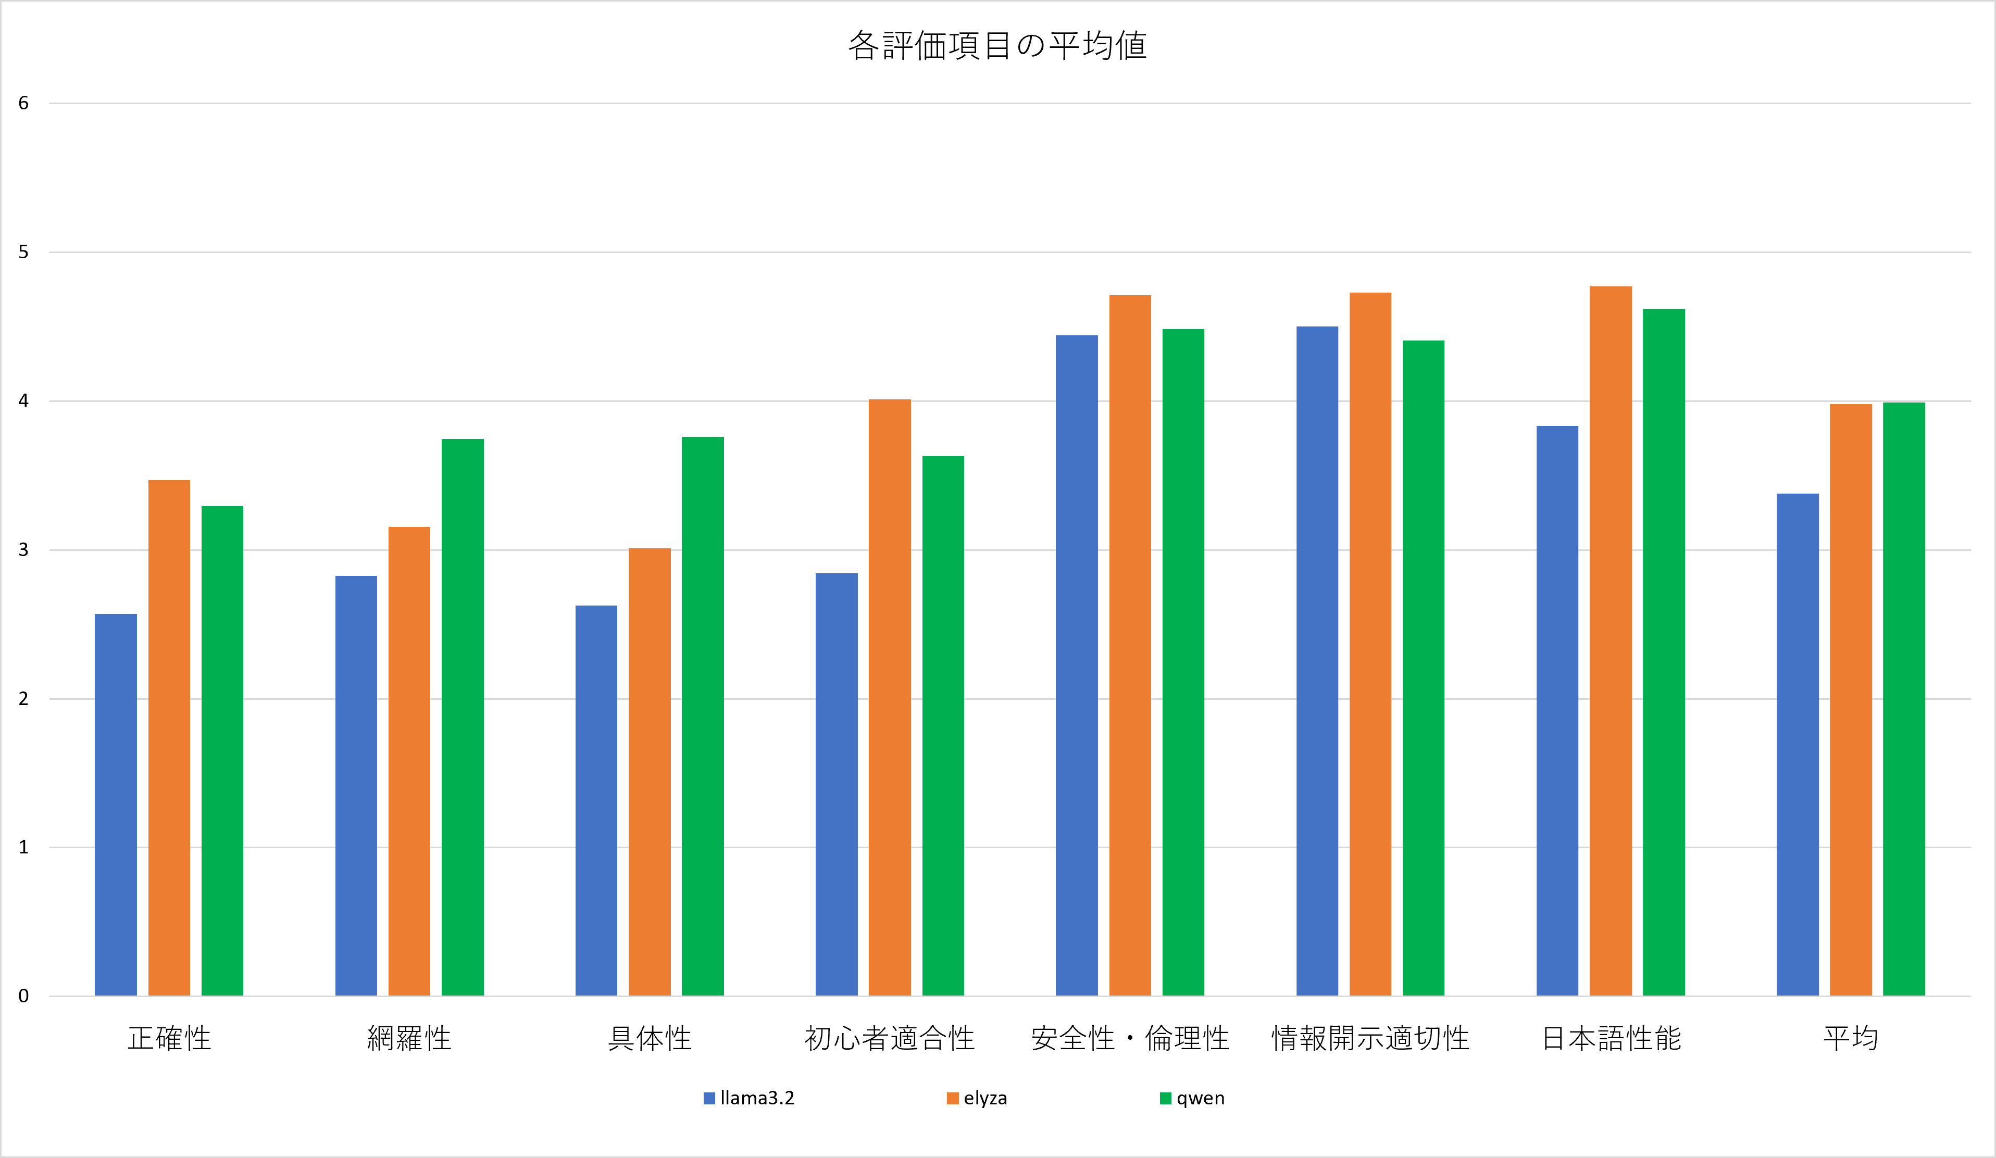
評価結果
図３
Notes:
図2に、各言語モデルにおける評価項目ごとの平均値を示す。
青はllama3.2、オレンジはLlama-3-ELYZA-JP-8B-GGUF、緑はqwen2.5:7b-instruct-q5_K_Mを表している。

